Slide 1
Proposta QUANTEP QUANtum Technologies Experimental Platform
Franco Spinella

Slide 2
QUANTEP
In risposta alla Call tematica di Gr V sullo sviluppo di tecnologie quantistiche (valutazione entro settembre)
Responsabile nazionale Andrea Salamon (Roma 2)
8 Sezioni coinvolte: LNL,MI,PG,PV,RM2,SA,TO
20 FTE/y circa, budget ~ 1 M€
Goal: Sviluppo di circuiti integrati fotonici operanti in regime di singolo fotone per algoritmi di quantum computing, integrazione su silicio di rivelatori e sorgenti di singolo fotone e di circuiti per il controllo della polarizzazione

Slide 3
Stato dell’arte
Vari progetti INFN nell’ ambito della silicon photonics su Silicon On Insulator (QUICHE, SPE, Phos4Brain, … ) -> applicazioni non QC o non single photon o senza sorgenti/rivelatori integrati.
Progetti INFN (piu’ Univ.) nell’ambito del quantum computing, anche con fotoni singoli, ma basati su banchi ottici
Proposta vuole integrare le due attività, sviluppando un circuito ottico su substrato di SOI per uso in condizioni di single photon e che permetta di sperimentare con gate quantistici (c-not) e con sorgente e rivelatore integrati.

Slide 4
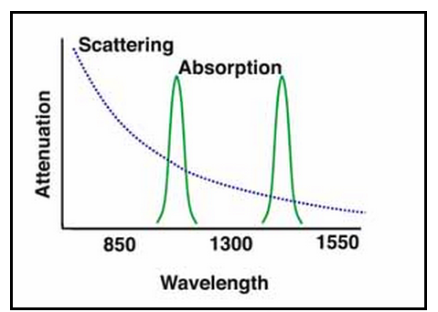
Fotonica su SOI (Silicon On Insulator)
Il Silicio e’ un ottimo materiale per la trasmissione della luce, alto indice di rifrazione ( > 3.5) e bassa attenuazione (alle giuste lunghezze d’onda)
Λ= 1550 nm standard telcom.
E’ possibile integrare vari componenti ottici e/o anche elettrici CMOS compatibili

Slide 5
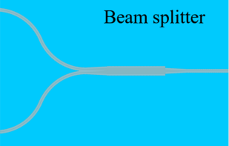
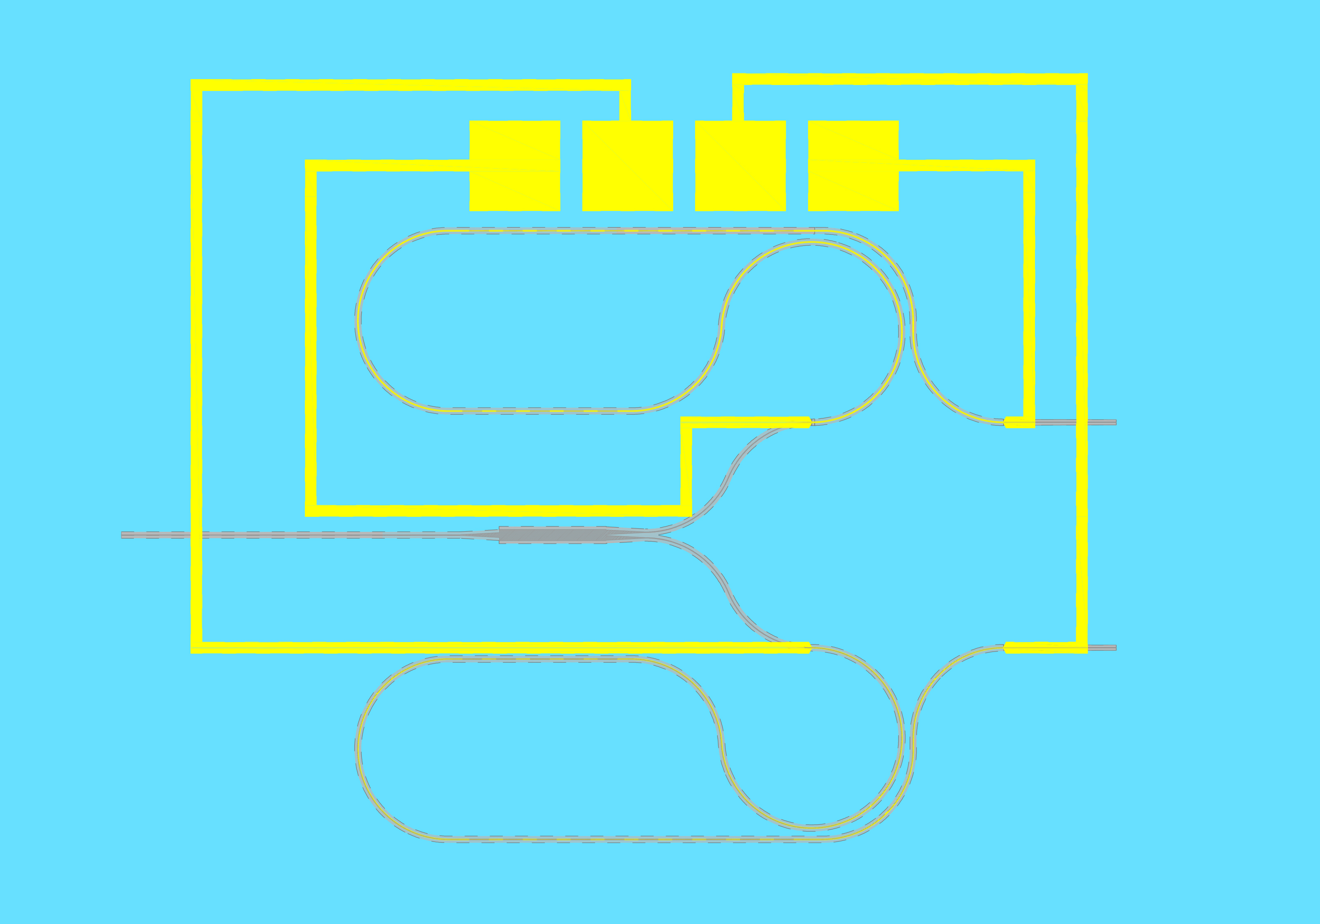
Fotonica su SOI 2
IC fotonici realizzati nel precedente progetto SPE con IHP SG25PIC (interferometro Mach-Zender)
Fibre I/O accoppiate con reticolo di Bragg
Beam splitter simmetrico 50%
Sfasatore termo ottico
Tools: Cadence + Lumerical
Cadence non piu’ disponibile
IPKISS + TexEDA + Lumerical
Simul. Lumerical

Slide 6
Quantum Computing con ottica lineare
[1982] R. P. Feynman suggerisce di costruire un computer basato sulla manipolazione di funzioni d’onda per poter simulare la natura con un calcolatore quantistico
[1994] P. W. Shor propone un algoritmo di fattorizzazione di numeri interi in numeri primi operante su un computer quantistico più efficiente dell’analogo classico
[2001] Knill, Laflamme e Milburn dimostrano come sia possibile usare l’ottica lineare per l’elaborazione di informazioni quantistiche servendosi di beam splitter, phase shifter, sorgenti e rivelatori di singolo fotone. In particolare con questi elementi si puo’ costruire un gate CNOT (controlled not) che e’ il mattone fondamentale di tutti gli algoritmi quantistici.

Slide 7
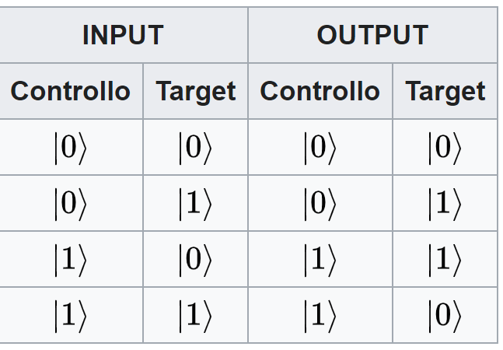
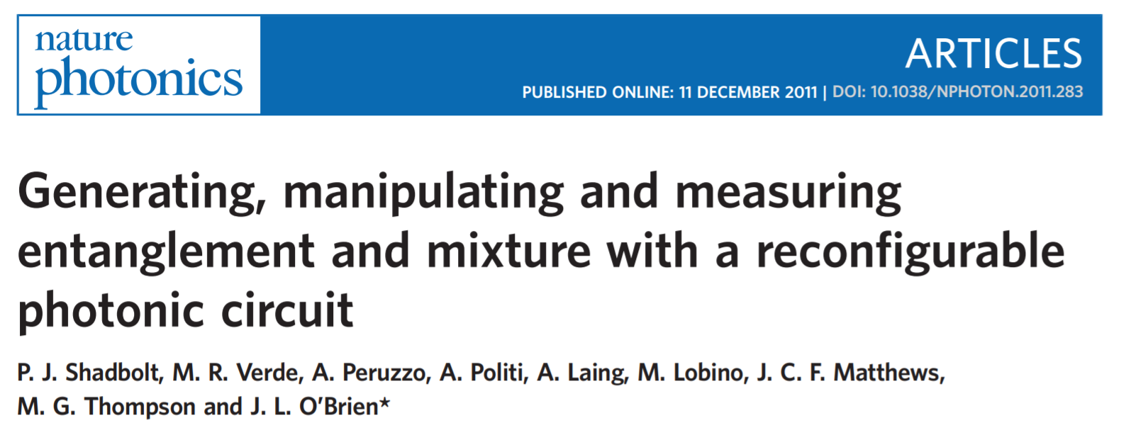
Controlled NOT (CNOT)
Gate quantistico fondamentale, opera su 2 QBIT. Inverte il secondo (target) se e solo se il primo e’ |1>
Puo’ essere costruito con elementi di ottica lineare:
Coincidence basis (C₀T₀, C₁T₀, C₀T₁, C₁T₁)
Postselected probabilistic gate (P=1/9)
Beam Splitter n=1/2
Thermo optic phase shifter Vcontrolled
Beam Splitter n=1/3

Slide 8
QUANTEP 1
QUANTEP propone di realizzare il CNOT in due versioni:
IC fotonico, con sorgenti e rivelatori esterni, accoppiati tramite fibra
IC fotonico completo di sorgenti single photon, polarizzatori e rivelatori single photon integrati su silicio
Il Silicio sara’ realizzato da IHP: Innovations for high performance MicroElectronics Istituto di ricerca tedesco specializzato in IC fotonici e RF

Slide 9
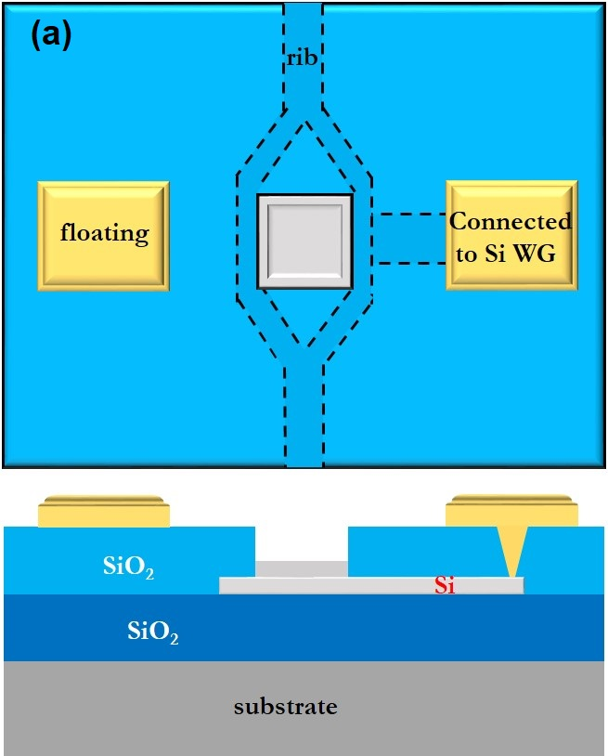
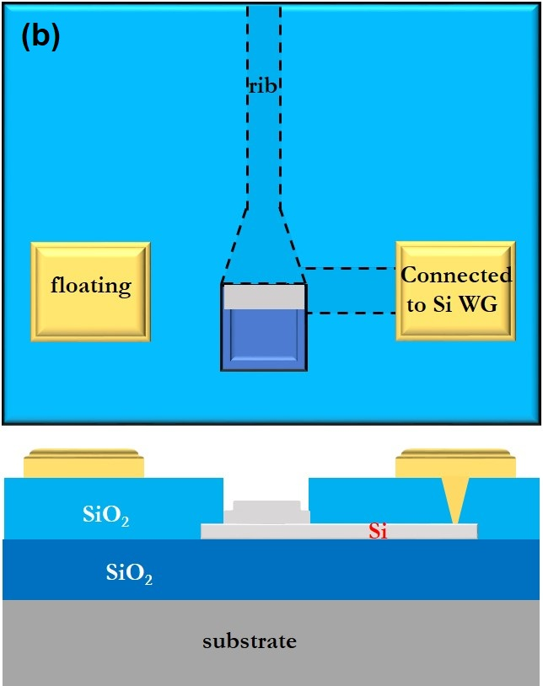
QUANTEP 2
Fase 1: processo IHP SG25PIC ( SOI con processo CMOS a 250 nm)
Fase 2: sorgenti e rivelatori si ottengono tramite deposizioni ioniche su silicio (effettuate dagli enti di ricerca partner) Concordate con IHP lavorazioni di post produzione ( es. creazione delle aree scoperte di ossido)

Slide 10
WP
A Pisa vorremmo collaborare al WP3: progetto e simulazione dell’ottica lineare integrata su silicio
Interesse anche per il WP1: integrazione del sistema e test Qualche test a Pisa, principalmente a RM2

Slide 11
- Anagrafica
G. Magazzu 30%
F. Spinella 20%
S. Donati 10%
E. Pedreschi 10%
A. Toncelli 20%
F. Morsani 5%
S. Cammarata 30%
S. Saponara 0% (part. esterna)
C. Gabbanini 20 %
A. Fioretti 20%
Previsti fondi per un assegno su Pisa
Durata call 3 anni
INFN/Dip fisica.
Dip. Ing.
CNR INO

Slide 12
- Richieste alla Sezione e budget
- Bonding dei prototipi in camera pulita 1w/y tecnico AT
Laboratorio: la maggior parte dei test si faranno a RM2 A Pisa potremo utilizzare il lab di Mu2e dove e’ presente un tavolo ottico
Simulazioni elettromagnetiche richiedono molta CPU. PC molto potente P9 multicore 0.5 TB RAM di Mu2e ma potremmo valutare richiedere supporto su una farm di Sezione
Budget:

